Slide 1
Hoofdstuk 3
Paragraaf 1: Skelet en houding

Slide 2
Wat gaan we doen vandaag?
Bespreken paragraaf 1
Maken opdracht 1 t/m 7
Maken werkblad

Slide 3
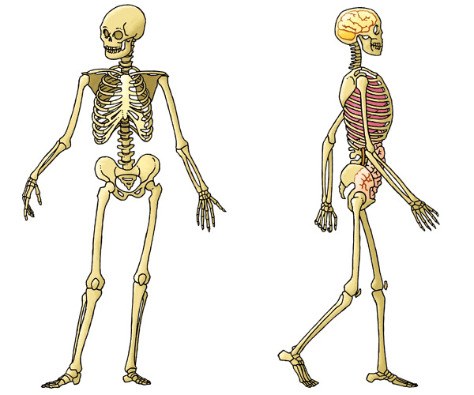
Het skelet
Volwassen mens 206 botten
Alle botten samen → skelet
Skelet kun je indelen in aantal onderdelen:
Schedel
Borstkas
Bekken
Ledematen
Wervelkolom

Slide 4
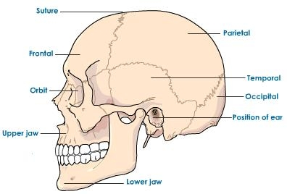
Schedel
Bestaat uit meerdere botten
Deel van de botten zijn met elkaar vergroeid
Bescherming van je hersenen

Slide 5
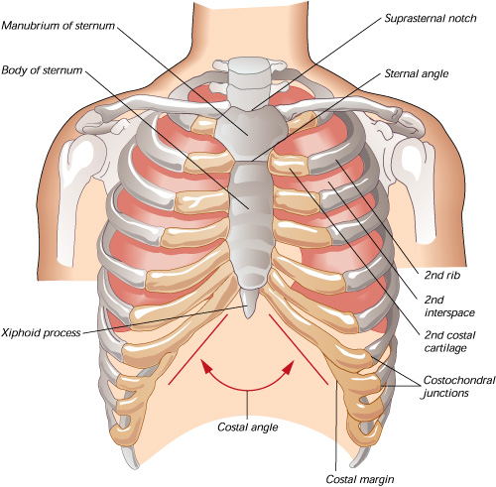
De borstkas
Bestaat uit de ribben, borstbeen schouderbladen en sleutelbeenderen
Bescherming van je hart (borstbeen) en longen

Slide 6
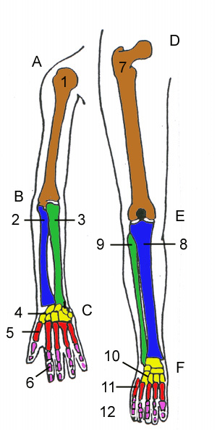
Ledematen
Beenderen van je armen en benen
Lijken qua bouw veel op elkaar
Zorgen voor veel bewegingsmogelijkheden

Slide 7
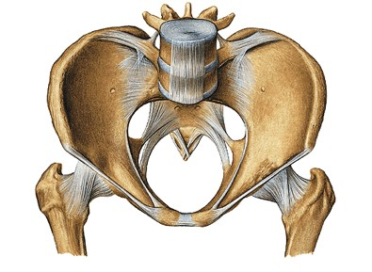
Bekken
Bestaat uit de heupbeenderen
Geeft veel steun aan het lichaam
Helpt bij bewaren evenwicht
Bescherming van de voortplantingsorganen

Slide 8
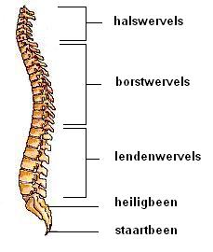
Wervelkolom
Bestaat uit wervels
Bescherming van de grote zenuwbanen in je lichaam
Helpt bij bewegelijkheid
van de rug

Slide 9
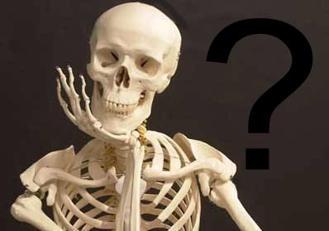
Functies van het skelet
Functies:
Vorm
Stevigheid
Beweging
Bescherming van organen

Slide 10
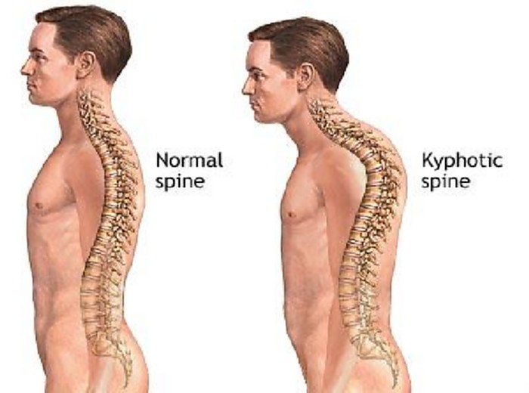
Vorm
Geeft vorm aan het lichaam
Aandoeningen aan het skelet geven andere vorm
Afbeelding: kyfose

Slide 11
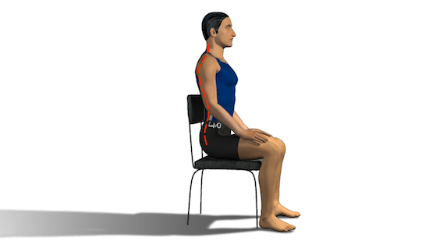
Stevigheid
Vormt een kapstok waar organen aanhangen
Houdt je lichaam overeind

Slide 12
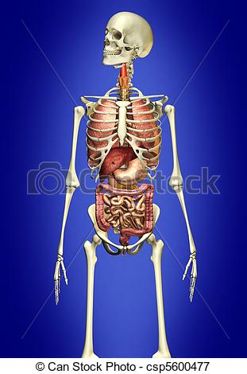
Bescherming
Beschermt de inwendige organen

Slide 13
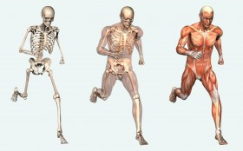
Beweging
Botten zitten aan de spieren vast
Samen met de spieren maken botten beweging mogelijk

Slide 14
Huiswerk volgende week woensdag
Maken paragraaf 1
Maken werkblad
Voorbereiden presentatie

